Slide 1
Etude d’un pylône de communication GSM
Etude de RDM, étude générale
Analyse flambement de voile 1D => 2D
Analyse de fatigue 2D => 3D

Slide 2
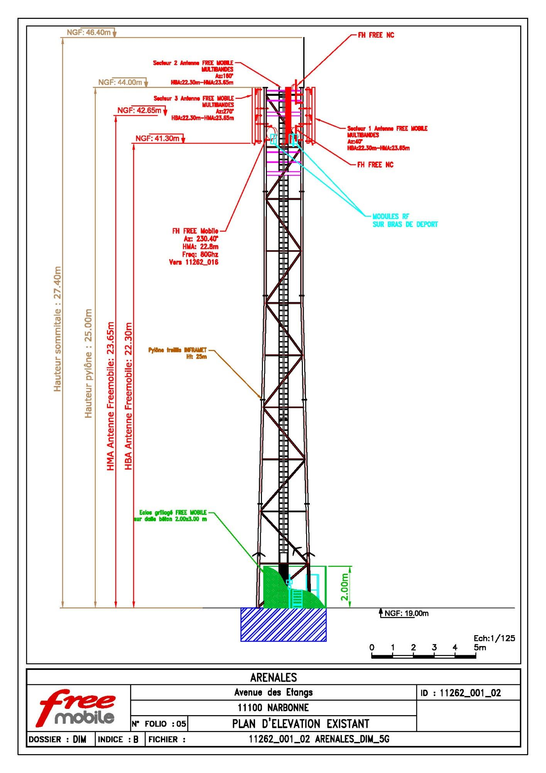
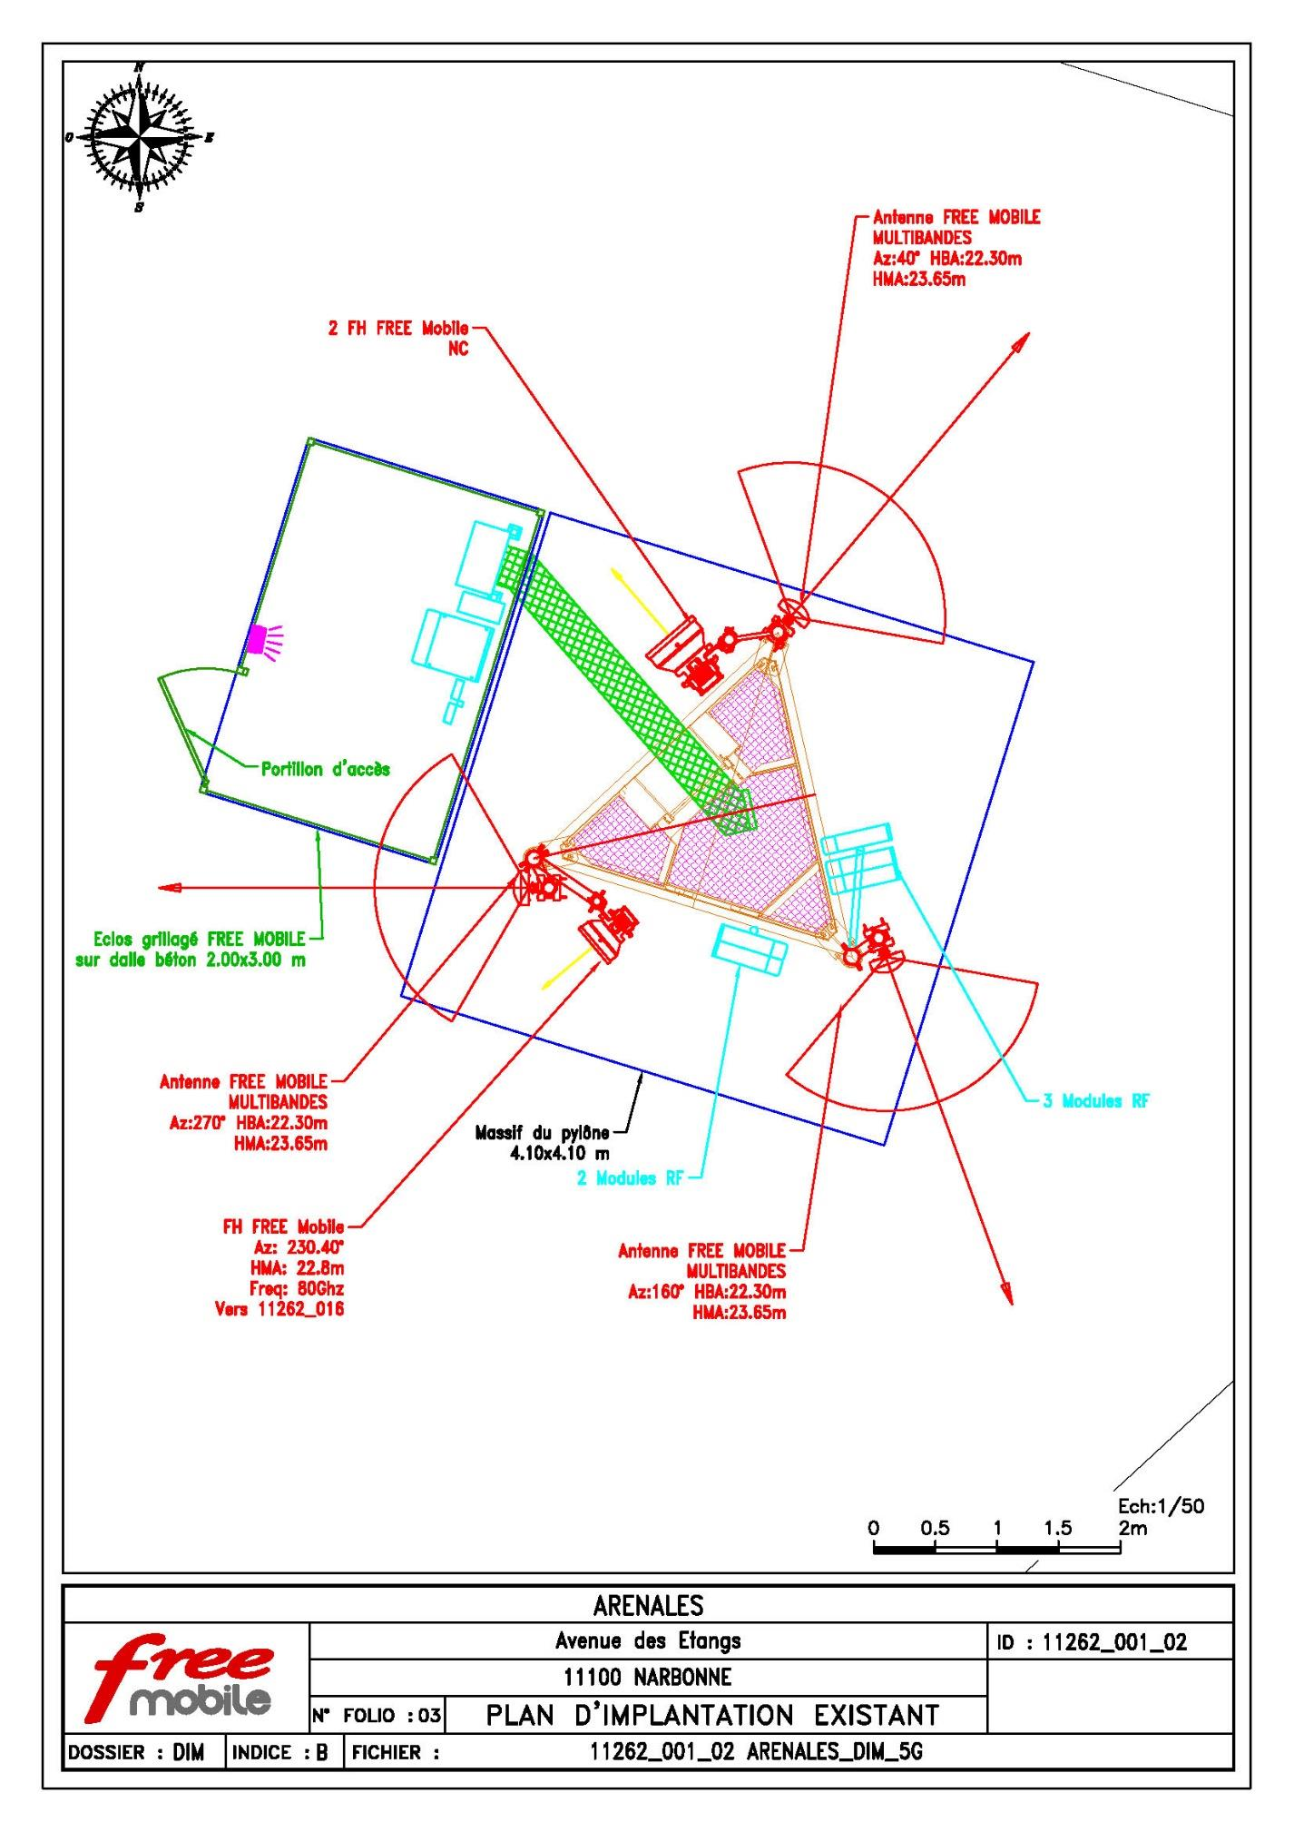
Pylône de communication GSM

Slide 3
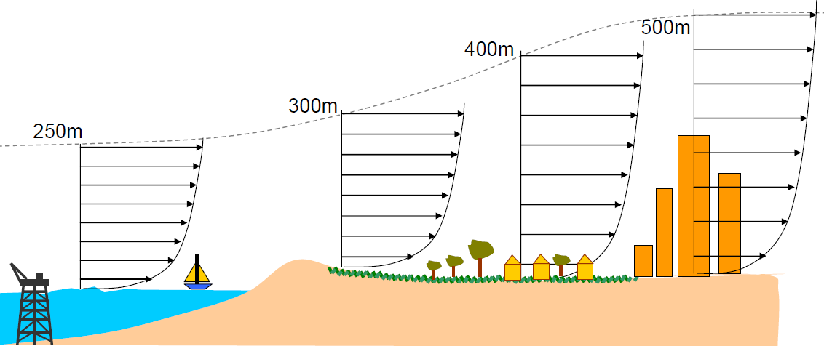
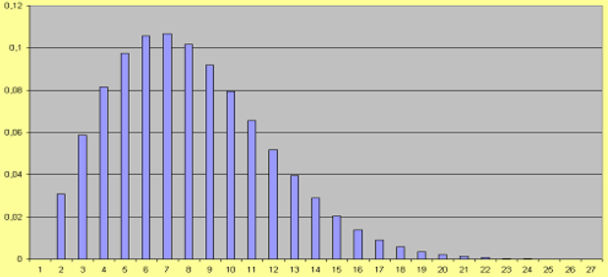
Vent
$$V\left(z\right)={\left(\frac{z}{z_{G}}\right)}^{α}V_{G}={\left(\frac{z}{z_{ref}}\right)}^{α}V_{ref}$$
Terrain | Rough sea | Grassland | Suburb | City centre
$$α$$ | 0.12 | 0.16 | 0.28 | 0.40
$z_{G}$ (m) | 250 | 300 | 400 | 500

Slide 4
Force aérodynamique
Pression arrêt
$$P_{a}=\frac{1}{2}⋅ρ⋅V^{2}$$
$$\vec{F}=P_{a}⋅S_{a}⋅\frac{\vec{V}}{\left\|\vec{V}\right\|}$$
$$\vec{F}=\frac{1}{2}⋅ρ⋅S_{a}⋅\left\|\vec{V}\right\|⋅\vec{V}$$
Surface apparente
$$S_{a}$$
$$\vec{V}$$
$$S_{a}$$

Slide 5
Calcul résistance des matériaux
Etude des efforts de cohésion, dimensionnement général.
Valeurs des réactions, au niveau des accroches (dimensions des massifs)
Efforts pour des études complémentaires.

Slide 6
Calcul surfacique
Etude de la stabilité par flambement de voile.

Slide 7
Calcul volumique
Etude de la concentration de contrainte.
Analyse de fatigue.

Slide 9
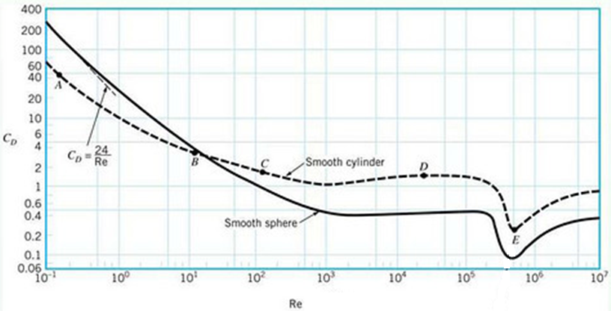
$$V\left(z\right)={\left(\frac{z}{z_{G}}\right)}^{α}V_{G}={\left(\frac{z}{z_{ref}}\right)}^{α}V_{ref}$$
Terrain | Rough sea | Grassland | Suburb | City centre
$$α$$ | 0.12 | 0.16 | 0.28 | 0.40
$z_{G}$ (m) | 250 | 300 | 400 | 500
$$R_{e}=\frac{uD}{ν}$$

